Slide 1




Unit 6 Grade 5
House Accidents
الحوادث المنزلية
You should go to the doctor
يجب عليك الذهاب للطبيب

Slide 2
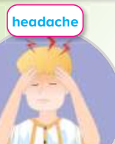
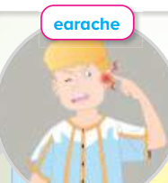
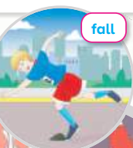
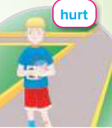
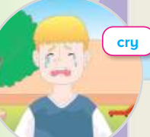
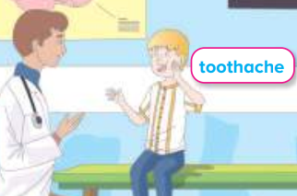
Headache صداع-ألم الرأس
Earacheألم الأذن
Fallيسقط
Hurtيؤلم-يؤذي
Cryيبكي
Toothacheألم الأسنان

Slide 3
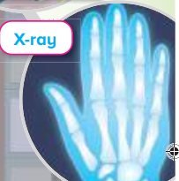
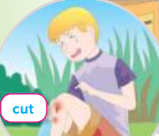
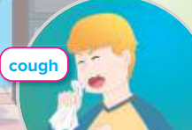
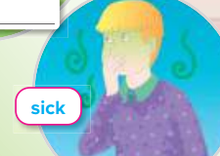
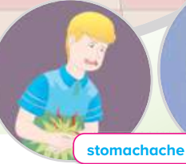
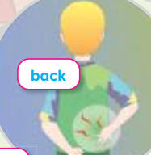
X-ray أشعة أكس
Cutقطع
Coughسعال-كحة
Sick=illمريض
Stomachacheألم المعدة
Back الضهر

Slide 4
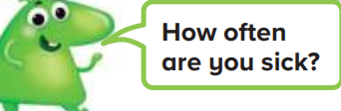
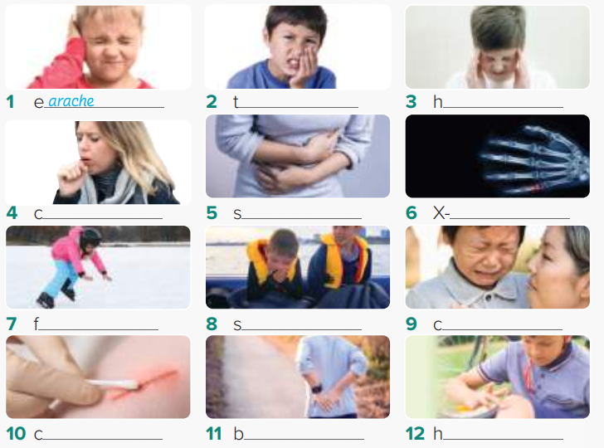
كم مرة مرضت؟
oothache
eadache
ough
tomachache
ray
all
ick
ry
ut
ack
urt

Slide 5
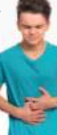
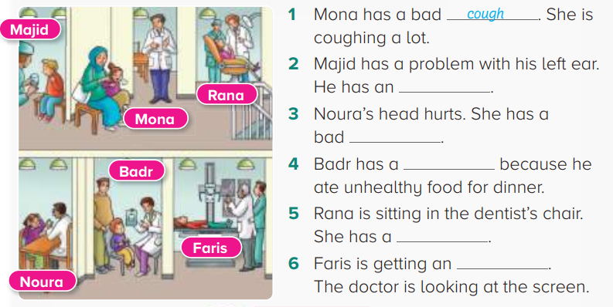
Look at the picture. Complete the sentences.
What do you have? من ماذا تعاني؟
You have a stomachache
earache
headache
stomachache
toothache
X-ray

Slide 6
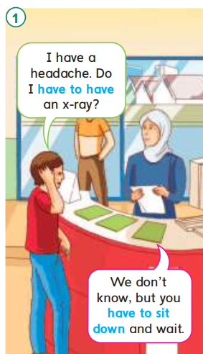
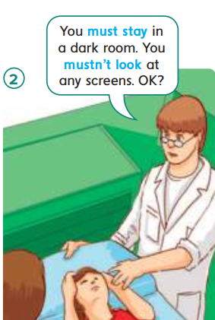
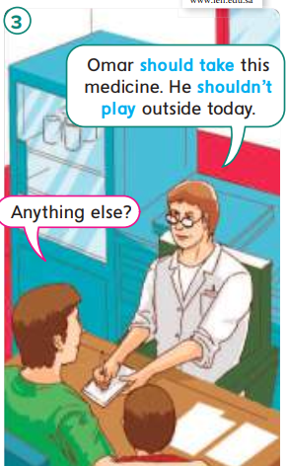

Slide 7


Grammar
must
have to
should
Must بتعبر عن الزام داخلي
Have to بتعبر عن الزام خارجي مثل القوانين والقواعد
Should للنصيحة

Slide 8
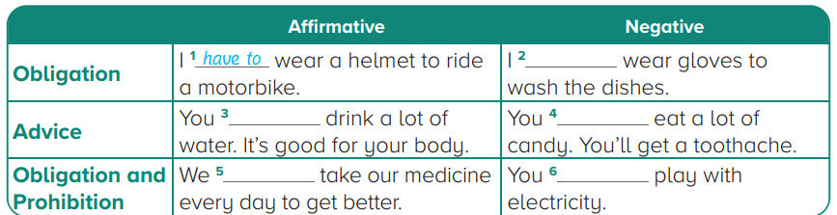
Complete the following chart
إلزام
don’t have to
should
shouldn’t
نصيحة
must
mustn’t
إلزام ومنع

Slide 9
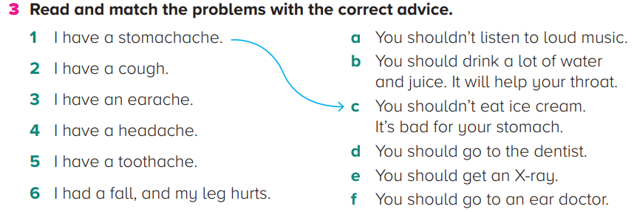
Match

Slide 10
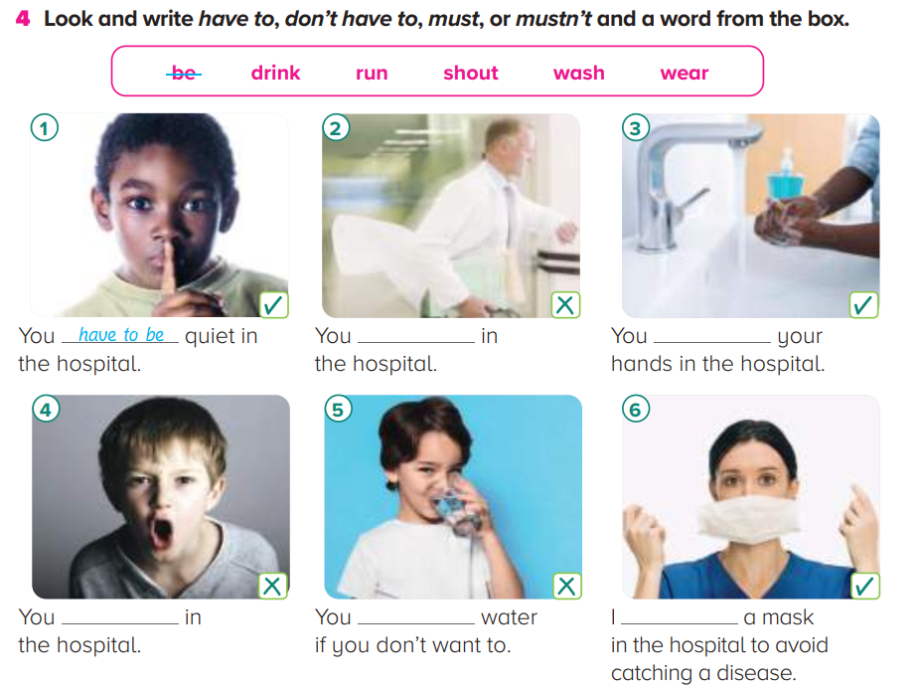
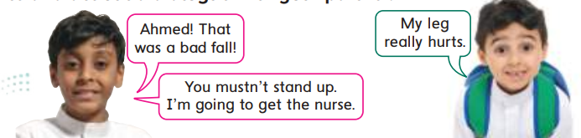
mustn’t run
have to wash
mustn’t shout
don’t have to drink
must wear

Slide 11
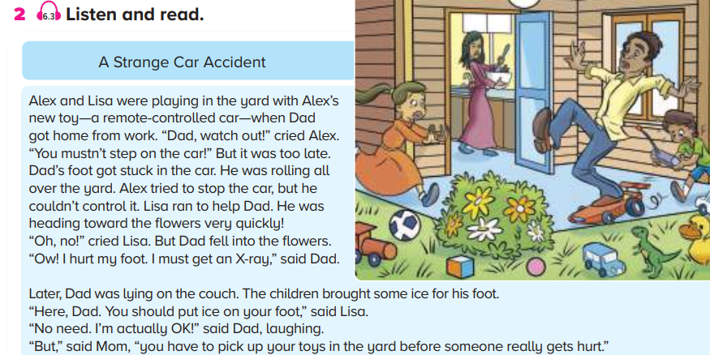
Strange غريب
Yardفناء
Toyلعبة
Remote-controlledتحكم عن بعد
Step on يدوس علي
Lateمتأخر
Got stuckيعلق
Controlيتحكم
Heading towardيتجه نحو
Quicklyبسرعة
Couch كنبة
Pick upيلتقط

Slide 12
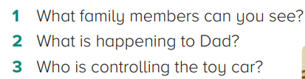
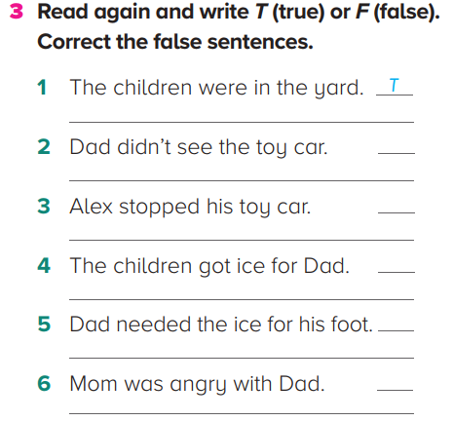
1- Mum,dad, Alex and Liza
2- his foot got stuck in the car and he fell
3- Alex
T
F
Alex didn’t stop the car
T
F
Dad didn’t need the ice for his foot
F
Mom was angry with Alex

Slide 13
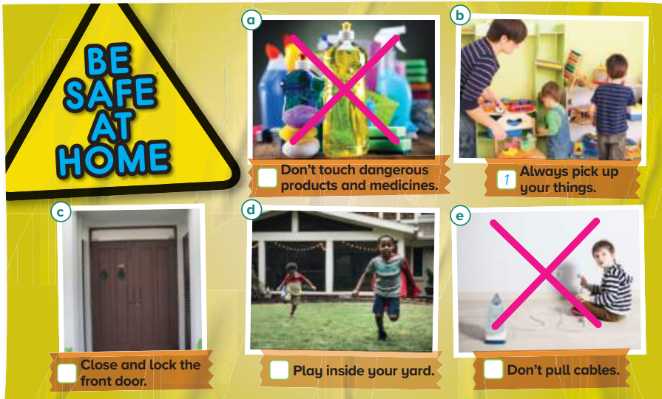
Reading
Touch يلمس
Dangerous productsمنتجات خطيرة
Medicinesأدوية
Pullيسحب
Cablesكابلات

Slide 14
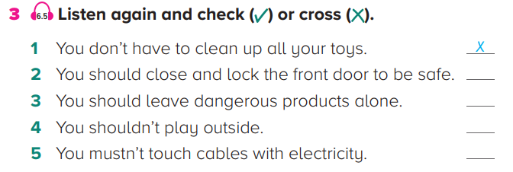
√
√
×
√

Slide 15

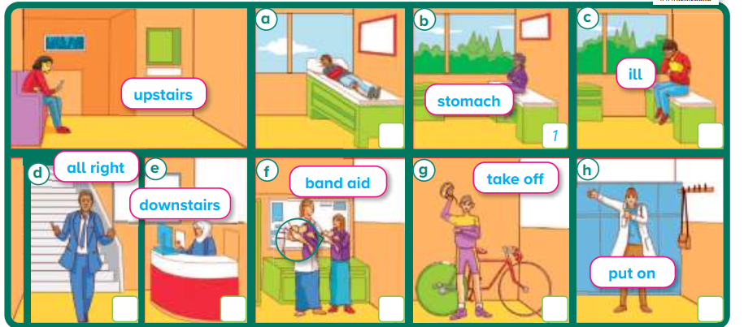
Upstairs الطابق العلوي
Stomachالمعدة
illمريض
All rightبخير
Downstairsالطابق السفلي
Band aidضمادة
Take offيخلع
Put on يلبس

Slide 16

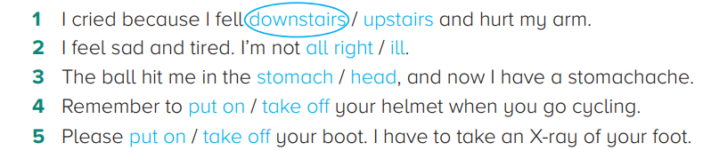

Read and choose the correct words

Slide 17

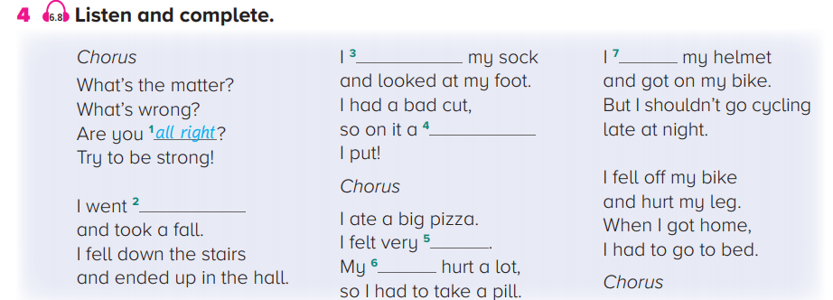
Complete
took off
put on
band aid
downstairs
ill
stomach

Slide 18
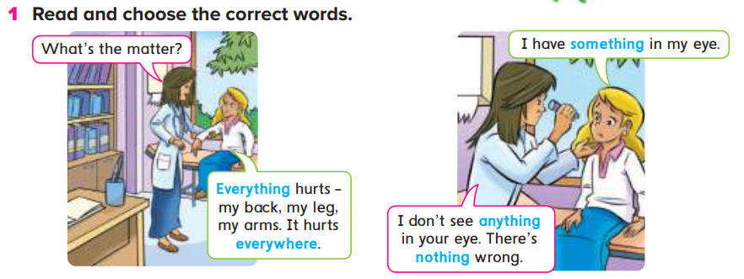
What’s the matter?ما المشكلة؟
Everythingكل شئ
Everywhereكل مكان
Somethingشئ ما
Anythingأي شئ
Nothing لا شئ

Slide 19
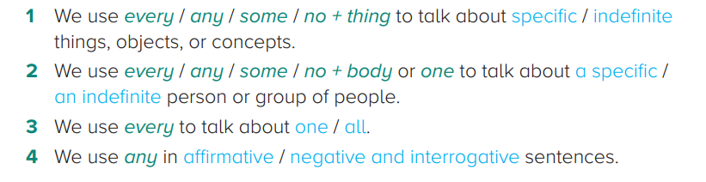
Choose the correct answer

Slide 20
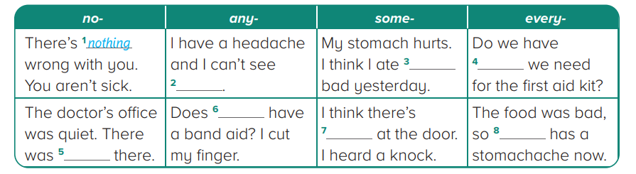
Read and complete the chart
everything
something
anything
any one
any body
someone
somebody
everyone
everybody
no one
no body

Slide 21
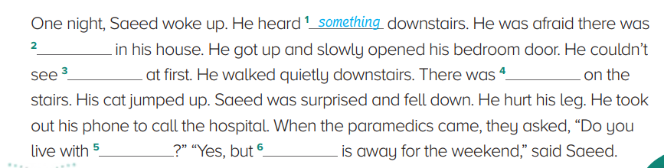
Read and complete the text
someone
anything
something
anybody
everyone

Slide 22
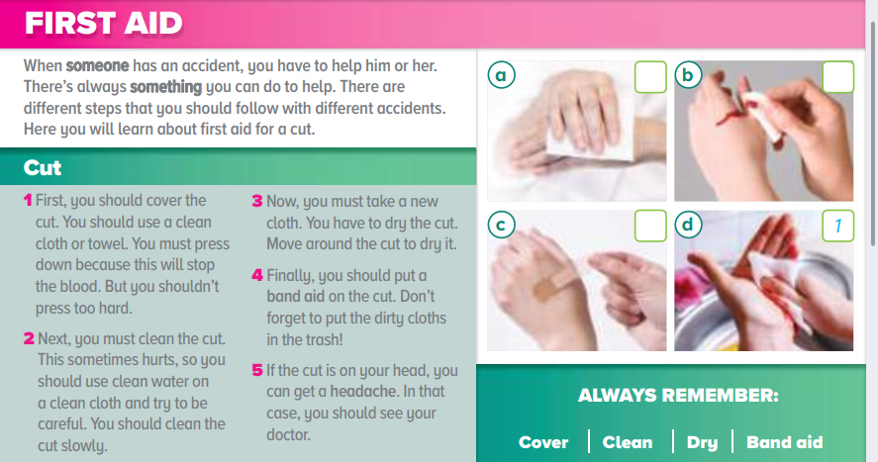
2
3
4
First aid الاسعافات الأولية
Coverيغطي
Cleanنظيف
Towelفوطة
Bloodدم
Carefulحذر
Dryيجفف
Forgetينسي
Trash القمامة

Slide 23
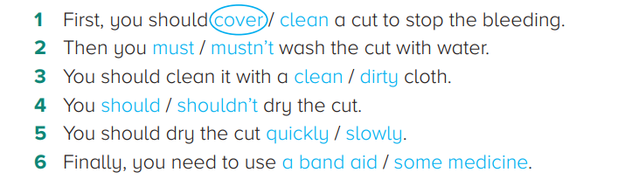
Read and choose the correct answer

Slide 24
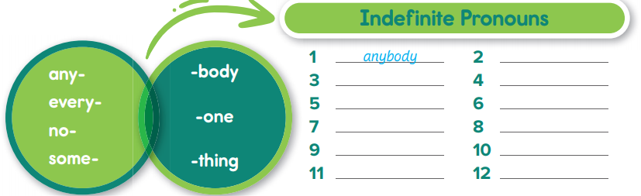
Read, write and match
any one
anything
everybody
everyone
everything
nobody
no one
nothing
somebody
someone
something

Slide 25
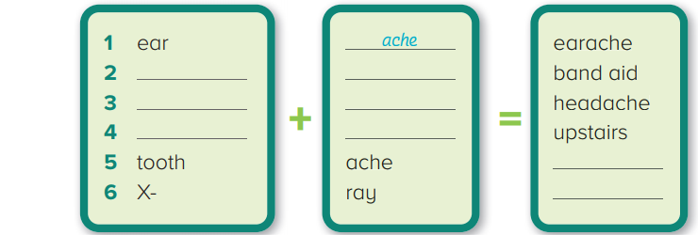
Look and write compound words
band
aid
head
ache
up
stairs
toothache
X-ray

Slide 26
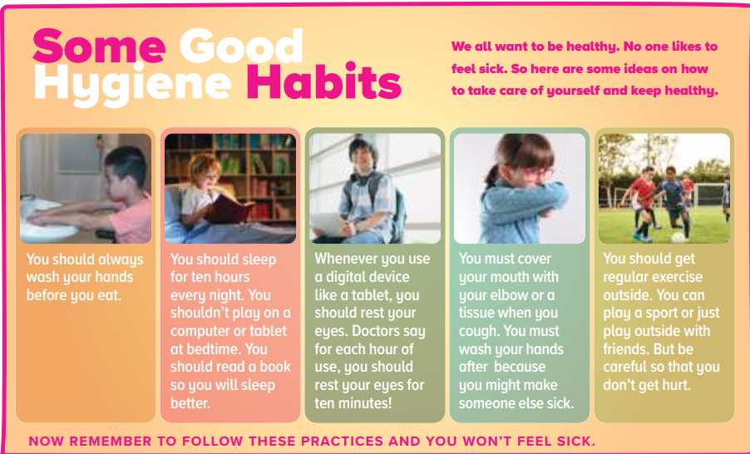
Hygiene النظافة الشخصية
Habits عادات
Take care ofيعتني ب
Beforeقبل
Sleep ينام
At bedtimeوقت النوم
Betterأفضل
Wheneverفي أي وقت
Digital deviceجهاز رقمي
Restيستريح
Elbowكوع
Tissueمنديل
Afterبعد
Regular exerciseتمارين منتظمة

Slide 27
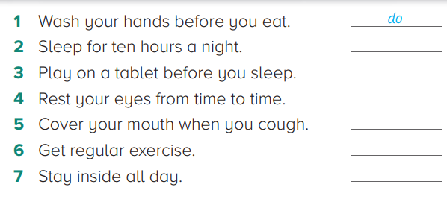
Put Do and Don’t
do
don’t
do
do
do
don’t

Slide 28


